Slide 1
Svět techniky a já
Techniku mám rád a často ji používám , dokáže usnadnit mnoho prací myslím, že někdy až příliš mnoho.

Slide 2
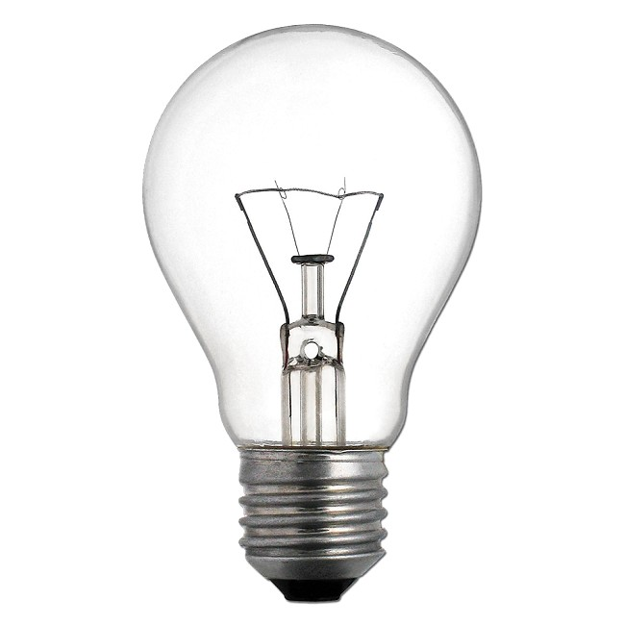
Známí vynálezci
Josef Ressel - lodní šroub
Prokop Diviš - hromosvod
Thomas Alva Edison – žárovka
Johannes Gutenberg – knihtisk
zdroj
žárovka

Slide 3
Stroje mohou být dost hlučné a mnoho lidí i zvířat má rádo klid .Mít bagr před domem který tam kope už od 6 hodin to je veliké potěšení :D .

Slide 4
Užitečnosti techniky
Člověk by bez techniky v téhle době moc nevydržel jak na jídlo taky na koníčky a vzdělávání.Bez kuchyňské techniky jako sporák, lednice, varná konvice a mikrovlnné trouby si to ani neumíme představit.

Slide 5
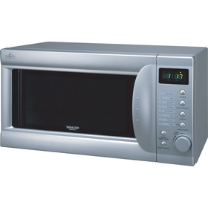
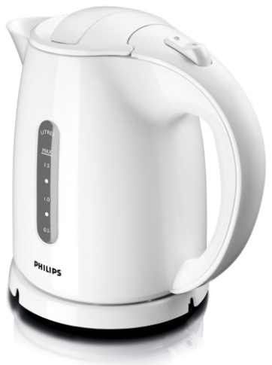
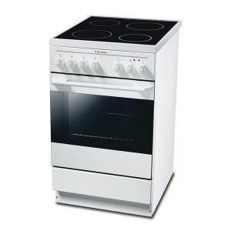
mikrovnka
lednice
zdroj
zdroj
zdroj
zdroj
sporák s troubou

Slide 6
Zápory techniky
Technika mi vadí kvůli znečišťování prostředí kouřem. Auta, komíny, vlaky, to vše znečiťuje prostředí jen kvůli lenosti lidí a aby neklesla ekonomika.

Slide 7
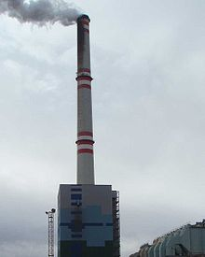
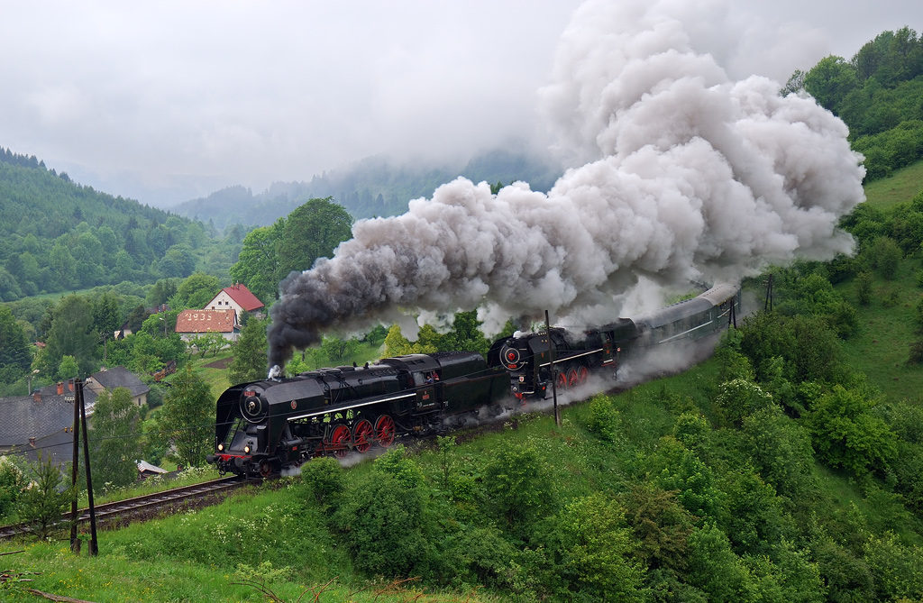
zdroj
kouř z komínu
zdroj
kouř z aut
zdroj
kouř z vlaku

Slide 8
Technika ničí přírody také fyzicky. Nezastavitelné kácení lesu oslabuje ekosystémy. Na severu Čech se pozemní těžbou hnědého uhlí zničilo ohromné množství půdy a území pro živočichy.
V Moravskoslezském kraji v okolí Ostravy je vzduch znečišteň prachem z těžby černého uhlí. A k tomu napomáhala technika.

Slide 9
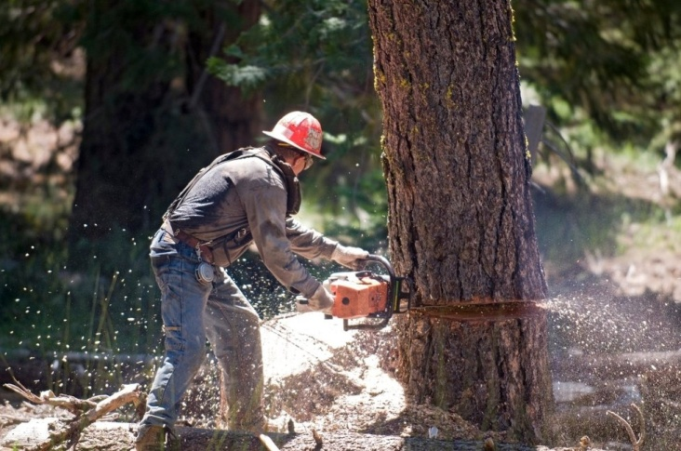
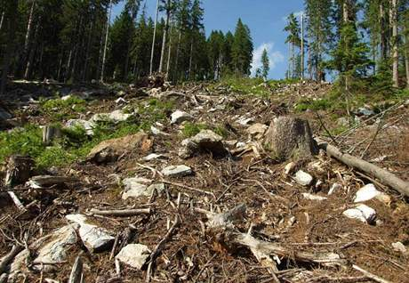
zdroj těžení dřeva
zdroj
těžení hněd. uhlí
zdroj
místo po kácení lesu

Slide 10
Technika má klady i protiklady

Slide 11
Doufám že se vám moje prezentace líbila.
Děkuji za pozvání do soutěže.
:-)
Jan Ibler

